Slide 1
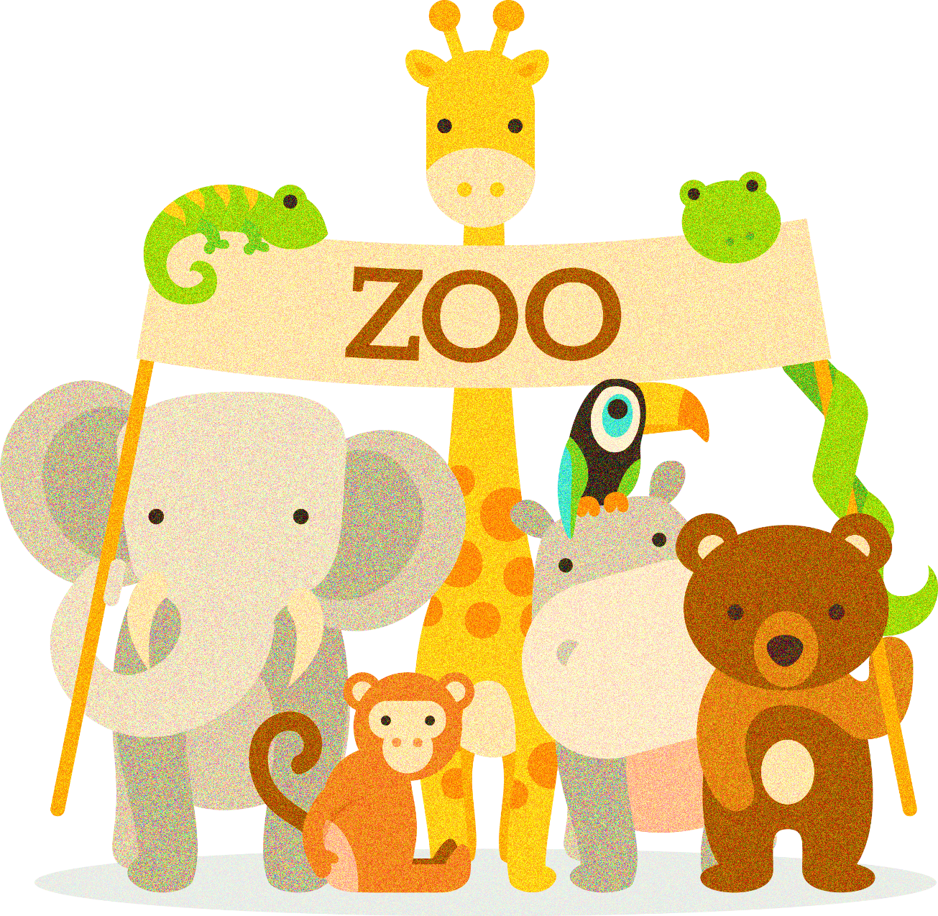
ГБОУ Школа №1568
Дошкольное отделение №5,6
Познавательно - творческий проект:
«Домашние животные»
Руководитель проекта:
Старший воспитатель ГБОУ Школа №1568 Д/О №5,6
Домарева Людмила Анатольевна
Автор проекта:
Воспитатель гр.№8 ГБОУ Школа №1568 Д/О №6
Добромыслова Ольга Анатольевна
Москва, 2024г.

Slide 2
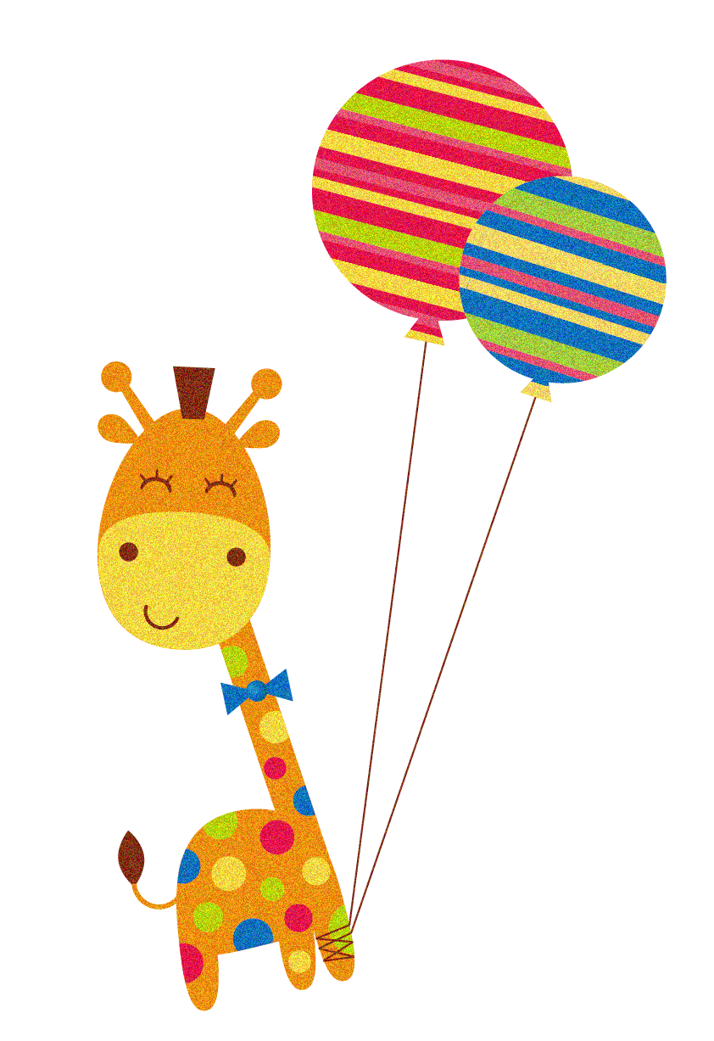
Визитная карточка проекта
Руководитель проекта:
Старший воспитатель ГБОУ Школа №1568 Д/О №5,6
Домарева Людмила Анатольевна
Автор проекта:
Воспитатель гр.№8 ГБОУ Школа №1568 Д/О №6
Добромыслова Ольга Анатольевна
Название проекта: «Домашние животные»
Город: Москва, СВАО
Вид проекта: Познавательно-творческий
Длительность: 11.11.2024г. – 15.11.2024г.
Возрастная группа: младший дошкольный возраст (3-4 года)
Образовательная область: познавательное развитие, речевое развитие, художественно-эстетическое развитие.

Slide 3
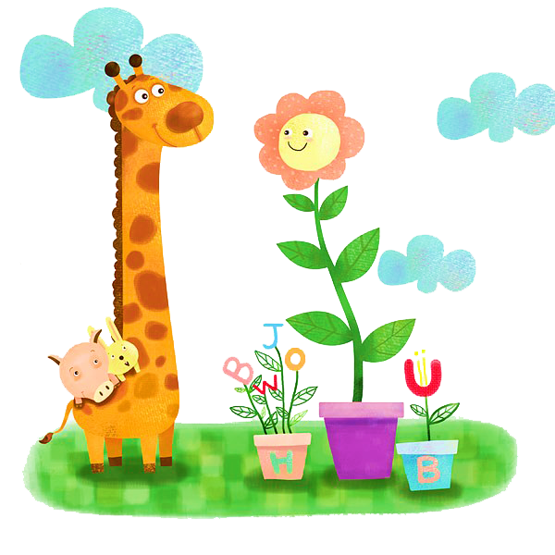
Постановка проблемы
Необходимость в выполнении проекта возникла в связи с тем, что многие дети не знают название домашних животных, а также их детенышей. Этот проект нужен для расширения кругозора дошкольников, обогащения словарного запаса, художественно-эстетического развития. Данный проект может внедрить в свою работу не только педагоги нашего учреждения, а также можно выложить в социальные сети.

Slide 4
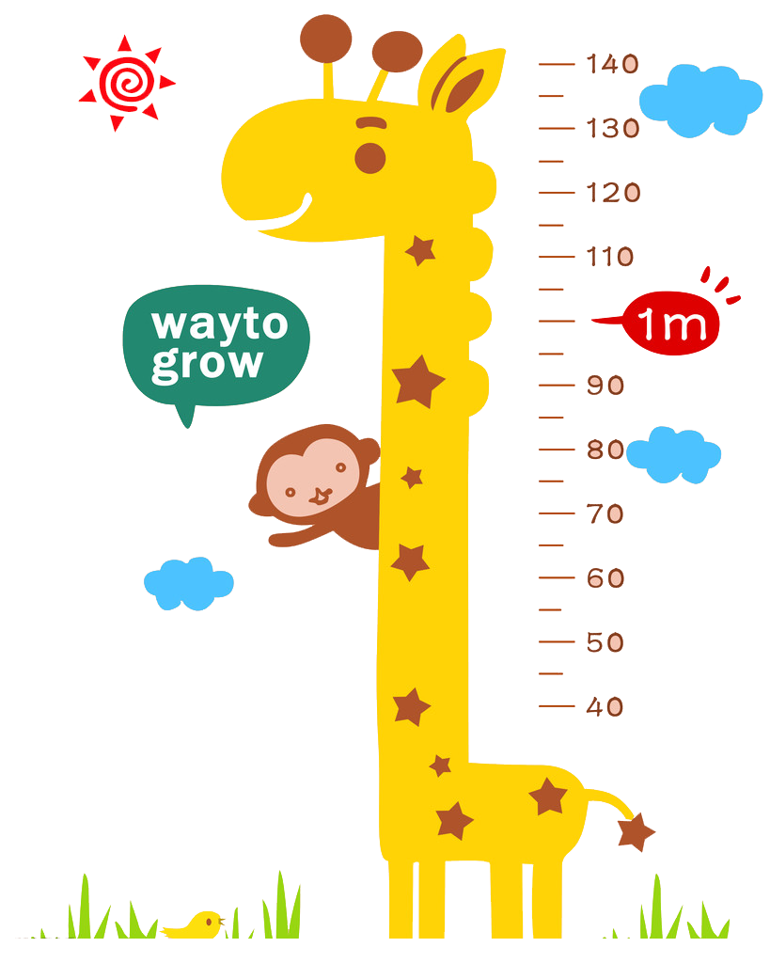
Цель проекта: дать представление детям о домашних животных, их жилищах.
Задачи:
Развивать познавательный интерес.
Обогащать словарный запас.
Развивать творческие способности.

Slide 5
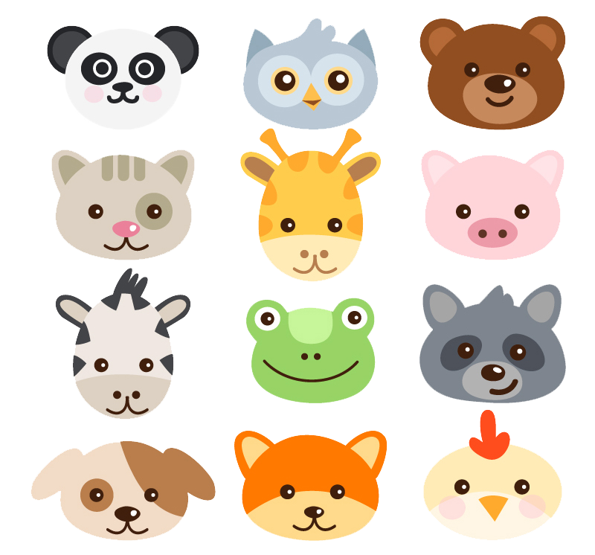
Методы и формы работы:
беседа, непосредственно-образовательная деятельность, чтение художественной литературы, разучивание стихов.
Ожидаемые результаты
В ходе реализации проекта, педагоги считают, что основная масса дошкольников усвоит знания и навыки, связанные с такой темой, как «Домашние животные».

Slide 6
I этап – подготовительный
На этом этапе педагоги изучили литературу и подготовили материал для проведения непосредственно-образовательной деятельности. Был проведен опрос дошкольников, который выявил следующие показатели:
Что я знаю?
Название некоторых домашних животных
2. Где живут?
Что я не знаю?
Название детенышей животных.

Slide 7
I I этап – основной
Дата | НОД | Название | Цель
11.11.24г | ФЦКМ | «Домашние животные» | Дать представление детям о домашних животных и их детенышах. (Приложение №1)
12.11.24г | Аппликация | «Конура для щенка» | Формировать умение детей составлять изображение из нескольких частей, соблюдая определенную последовательность. (Приложение №2)
13.11.24г | Интегрированное занятие ФЭМП + ознакомление с художественной литературой | Произведение Е.И.Чарушина «Томка» | Учить слушать произведение и отвечать на вопросы; дать представление о «размере» детенышей. (Приложение №3)
14.11.24г | Рисование | «Коврик для котёнка» | Учить аккуратно рисовать линии по представлению.
15.11.24г | Конструирование | «Ферма» | Закреплять названия домашних животных.

Slide 8
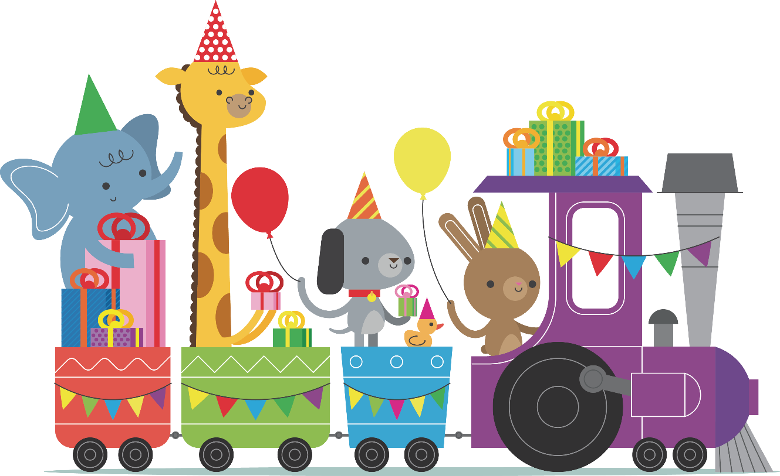
I I I этап – заключительный
На этом этапе было запланировано проведение открытого занятия по аппликации «Конура для щенка», которое было выложено в социальной сети ВКонтакте.

Slide 9
Оценка результатов и отчетность
В процессе работы над данным проектом, дети узнали названия домашних животных, а также их детенышей. Сформировалось представление о жилище. Данный проект способствовал обогащению словарного запаса, развитию художественно-эстетических способностей.

Slide 10
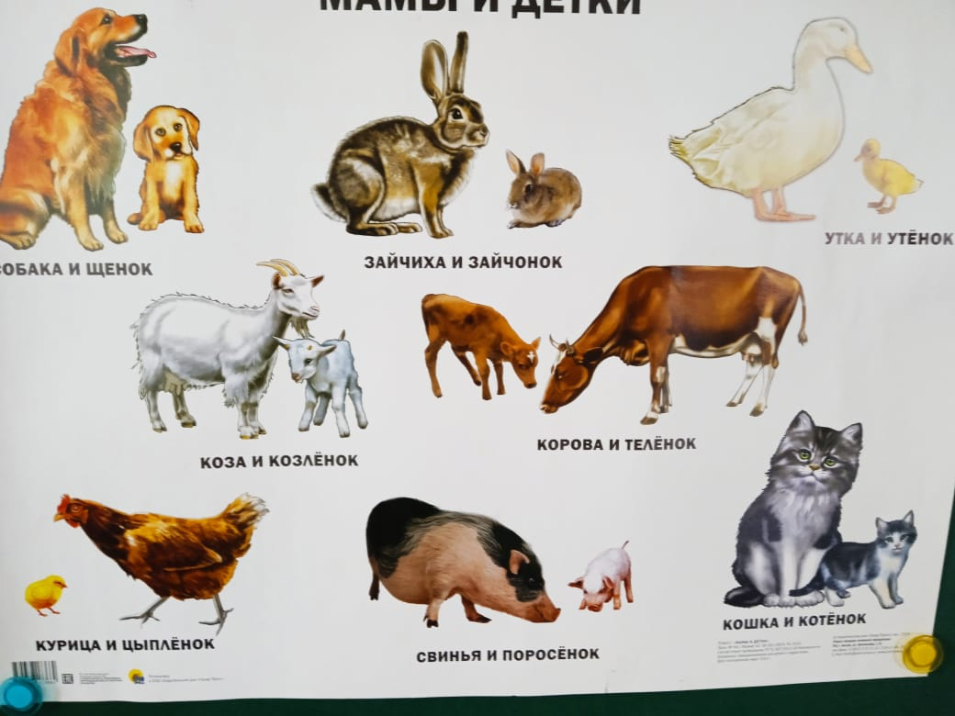
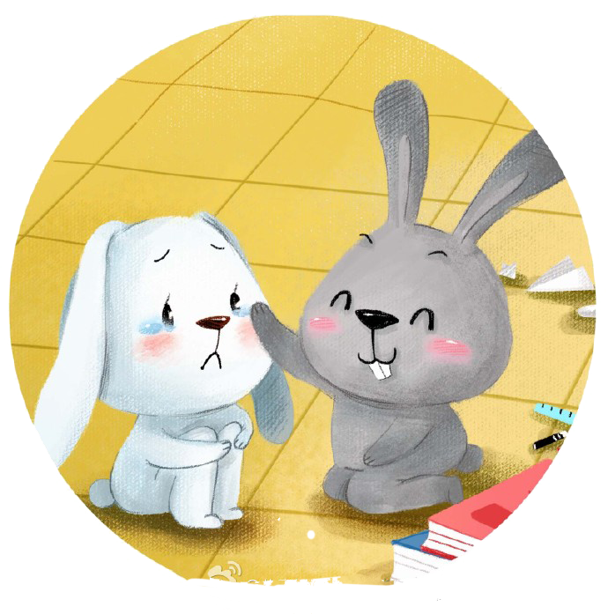
Приложение №1
ФКЦМ «Домашние животные»

Slide 11
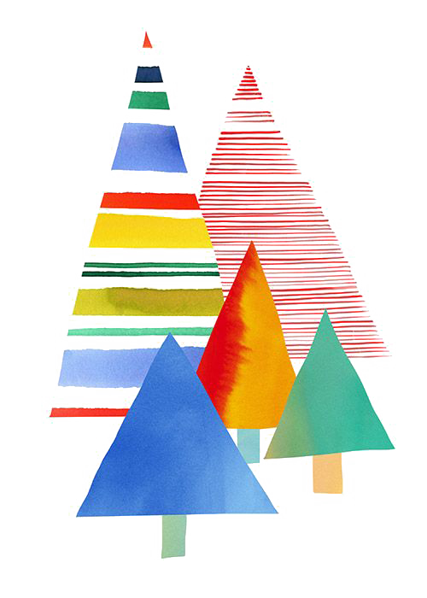
Приложение №2
Конспект открытого занятия по аппликации
Тема: «Конура для щенка»
Руководитель:
Старший воспитатель
ГБОУ Школа №1568
Дошкольное отделение №5,6
Домарева Людмила Анатольевна
Подготовили:
воспитатель группы №8
ГБОУ Школа №1568
Дошкольное отделение №6
Добромыслова Ольга Анатольевна
Педагог-психолог
ГБОУ Школа №1568
Дошкольное отделение №6
Иматшоева Татьяна Александровна
Цель: формировать умение детей составлять изображение из нескольких частей, соблюдая определенную последовательность.
Задачи:
Учить правильно располагать изображение на листе.
Формировать умение пользоваться клеем.
Развивать внимание, усидчивость, самостоятельность.
Воспитывать любовь к животным.

Slide 12
Материалы: изображение конуры и щенка, магнитная доска, лист картона, фигуры для составления изображения конуры, клей, салфетка.
Содержание НОД
Дети сидят на стульчиках, на ковре. Педагог обращает их внимание на магнитную доску, где расположены изображения конуры и щенка.
Читает стихотворение:
У собаки теплый дом
Хорошо собаке в нем!
Вот он, в глубине двора,
Дом собаки – конура!
Обсуждает с детьми – для чего нужна конура, из каких частей она состоит (крыша, сама конура, вход). Проведем физкультминутку.
Физкультминутка
Во дворе щенок играл
Прыгал, бегал и скакал.
А потом вздохнул и сел
Он устал и присмирел.

Slide 13
А теперь, я вам предлагаю самим сделать конуру для щенка. Садимся на свои места и внимательно слушаем. Обратите внимание – на столе лежит картон желтого цвета, на него мы будем наклеивать детали конуры, а корзиночке – эти детали.
Дети за педагогом повторяют действия:
Открываем клей, крышечку кладем в корзинку.
Находим в корзинке квадрата красного цвета (показывает), кладем на салфетку, красной стороной вниз, намазываем клеем и приклеиваем к картону.
Берем треугольник – это крыша. Также намазываем и приклеиваем наверху квадрата, посмотрите на доску, как правильно надо это сделать.
Осталась одна деталь. Как вы думаете, что это? Правильно, вход в конуру. Намазываем и приклеиваем к самой конуре, посмотрите, как я это буду делать.
Вот мы с вами и построили домик для щенка.
Итог
Педагог задает вопросы:
Что мы сегодня делали?
Из каких частей состоит конура?
Вы все молодцы!!!

Slide 14
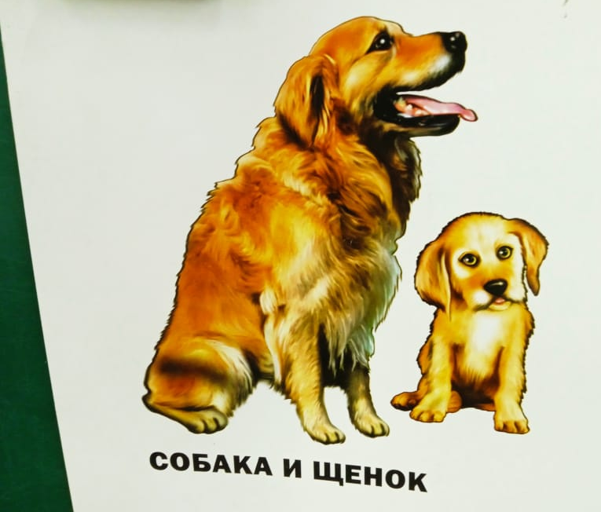
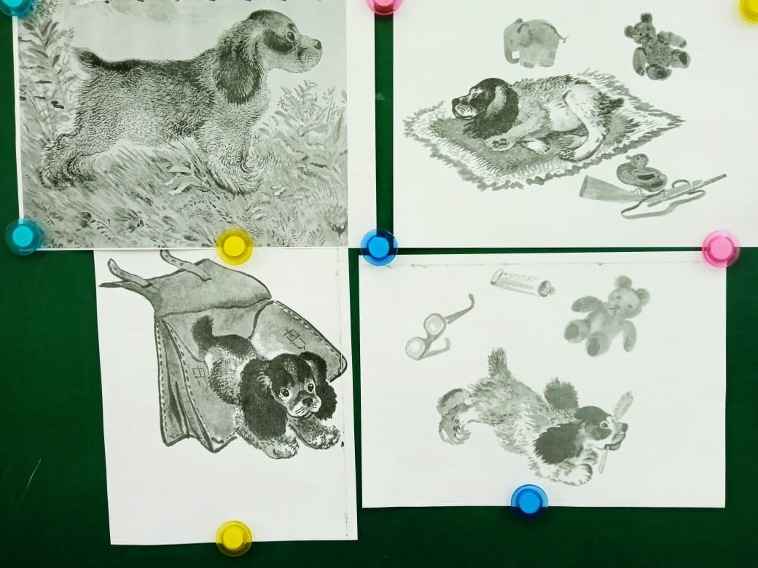
Приложение №3
Развитие речи: «Томка»

